Slide 1
Planejamento de Testes: Sistema de Gestão de Estoque
Natan Fernandes Araujo Ibiapina – 821225920
Geovane Augusto Costa dos Santos – 824124157
Olivia Frankiw de Carvalho – 824118846
João Luiz Santana Borean – 82415181

Slide 2
Por que Planejar?
O planejamento de testes é uma etapa essencial no ciclo de desenvolvimento de sistemas.
Nossos Objetivos:
Garantir que os requisitos especificados sejam atendidos.
Verificar que o sistema funcione corretamente sob diferentes condições.
Assegurar a qualidade e a confiabilidade do sistema, dada a criticidade das funcionalidades.
Detectar e tratar falhas antes da entrega final ao usuário.

Slide 3
O Sistema de Gestão de Estoque
O sistema visa controlar o inventário de produtos, registrando entradas, saídas, níveis de estoque, alertas de reposição e emitindo relatórios.
Funcionalidades em Escopo:
Fora do escopo:
Cadastro e gerenciamento de produtos e fornecedores.
Controle de entrada e saída de mercadorias.
Consulta e atualização de estoque em tempo real.
Geração de relatórios de movimentação e inventário.
Alertas para níveis mínimos de estoque.
v
Integrações com sistemas externos.
Funcionalidades avançadas de previsão de demanda

Slide 4
Equipe e Infraestrutura
Equipe de Testes:
Testador Líder (1): Responsável pela coordenação geral dos testes e comunicação.
Testadores Funcionais (2): Responsáveis pela execução dos testes e elaboração dos casos de teste.
Recursos de Hardware:
Serão utilizados 5 computadores para a equipe.
Especificações: Processador Intel Core i5 (10ª geração) ou superior, 16 GB de RAM e SSD de 512 GB.

Slide 5








Nosso Ecossistema Tecnológico
Gestão de Projeto
Visual Studio Code
(Node.js / React.js)
Desenvolvimento
Banco de Dados
Versionamento
Jira Software
PostgreSQL
Git e GitHub
Testes de API
Testes Automatizados
Hospedagem e Deploy (CI/CD)
Execução
Postman
Jest e Selenium
Vercel , Render e GitHub Actions.
Docker

Slide 6
Cenários de Teste Essenciais
Caso de Teste 1: Cadastro de Produto
Caso de Teste 3: Registro de Saída de Estoque
Caso de Teste 5: Geração de Relatórios
Objetivo: Validar o cadastro de um novo produto com dados válidos e inválidos.
Objetivo: Validar a geração correta de relatórios, que devem ser precisos e exportáveis.
Objetivo: Validar a saída de mercadorias e garantir que o sistema impeça saídas com saldo insuficiente.
Caso de Teste 2: Registro de Entrada de Estoque
Caso de Teste 6: Alertas de Estoque Mínimo
Caso de Teste 4: Consulta de Estoque
Objetivo: Verificar o registro correto da entrada de mercadorias no estoque.
Objetivo: Garantir que a consulta ao estoque retorne dados corretos e atualizados.
Objetivo: Verificar o disparo correto de alertas quando o estoque atingir níveis mínimos.

Slide 7
Cronograma de Execução dos Testes
Análise e Planejamento
Desenvolvimento dos Casos de Teste
Preparação do Ambiente
Execução dos Testes Unitários
3 DIAS
5 DIAS
2 DIAS
4 DIAS
Execução dos Testes de Integração
Testes de Aceitação do Sistema
Correção de Defeitos e Retestes
Relatório Final e Encerramento
4 DIAS
5 DIAS
5 DIAS
2 DIAS

Slide 8
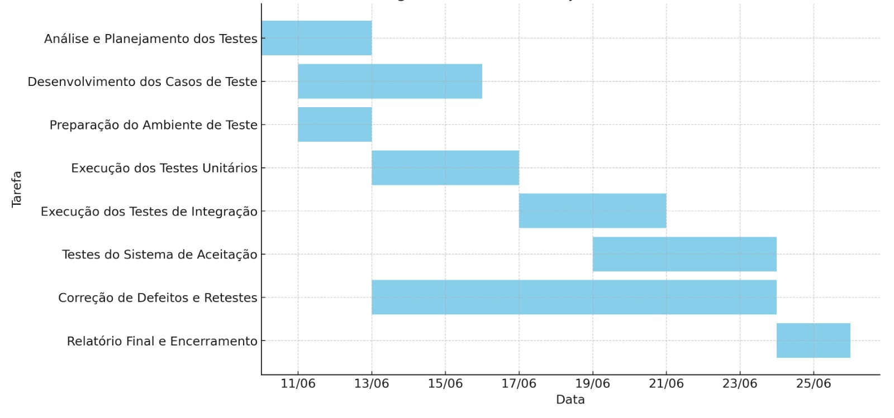
Diagrama de gantt

Slide 9
Custos

Slide 10
Item | Quantidade | Custo Unitário (R$) | Custo Total (R$) | Observações
Hardware
Computadores completos | 5 | 4.500,00 | 22.500,00 | Intel Core i5 10ª geração, 16GB RAM, SSD 512GB, Monitor Full HD 21", teclado e mouse
Software e Ferramentas
Visual Studio Code | 5 licenças | Gratuito | 0 | IDE gratuita
Node.js / React.js | - | Gratuito | 0 | Tecnologias open source
PostgreSQL | - | Gratuito | 0 | Banco de dados open source
pgAdmin | - | Gratuito | 0 | Ferramenta gratuita
Git / GitHub | 5 usuários | Gratuito (plano básico) | 0 | Repositório remoto gratuito para equipes pequenas
Jira Software | 5 usuários | 45,00 / usuário/mês | 675,00 (3 meses) | Gestão ágil, custo estimado para 3 meses
Confluence | 5 usuários | 40,00 / usuário/mês | 600,00 (3 meses) | Documentação do projeto, custo estimado 3 meses
Microsoft Word (Office 365) | 5 licenças | 30,00 / usuário/mês | 450,00 (3 meses) | Licença mensal Office 365
Draw.io | - | Gratuito | 0 | Ferramenta gratuita para diagramas
Postman | - | Gratuito | 0 | Ferramenta gratuita para testes de API
Jest / Selenium | - | Gratuito | 0 | Frameworks de testes open source
Docker | - | Gratuito | 0 | Plataforma open source
Vercel / Render (Hospedagem) | - | 150,00 / mês | 450,00 (3 meses) | Hospedagem backend e frontend, estimativa
Outros Custos
Acessórios e periféricos | 5 sets | 200,00 | 1.000,00 | Estimativa para cabos, hubs USB, etc.

Slide 11
Marcos do Projeto de Testes
Marcos Iniciais
Marcos Intermediários
Marcos Finais
Aprovação do Plano de Testes.
Ambiente de teste pronto e validado.
Conclusão dos testes unitários e de integração.
Início dos testes de sistema.
Entrega do relatório preliminar de testes.
Correção dos defeitos críticos.
Aprovação final dos testes e liberação para implantação.

Slide 12
Garantindo a Qualidade
A adoção de boas práticas no processo de teste contribui para a melhoria contínua do software.
O roteiro será seguido rigorosamente para garantir cobertura completa e rastreabilidade dos resultados.
Nosso objetivo final é reduzir riscos e promover maior satisfação do usuário final.

Slide 13
Obrigado!

